Slide 1
최종 발표
김희균 : feedback 보고서
송준규 : ppt 수정
정승연 : 대본
정하연 : 발표 부분 보고서
=> 빨리끝나면 공유합시다! 최대 8시반 진행
7조
김희균, 송준규, 정승연, 정하연

Slide 2
머신러닝 최종발표
목차
Goal of the Project
데이터 분석 및 전처리
Get the Data
Discover and Visualize the data
Prepare the data
Select and Train Models
Final Test
Feedback

Slide 3
머신러닝 최종발표
1. Goal of the Project
“ 높은 점수보다 Overfitting을 막는 최대한 내성이 강한 모델을 만들자”
(노이즈, 테두리, shifted)

Slide 4
머신러닝 최종발표
2. 데이터 분석 및 전처리
(1) 15개(0~9, +, -, /, x, =) 클래스 이외의 데이터 → 제거
 | 숫자 | 기호
Training | (15119, 28, 28) | (15329, 28, 28)
Test | (2160, 28, 28) | (2190, 28, 28)
 | 숫자 + 기호
Training | (30448, 28, 28)
Test | (4350, 28, 28)
< Data Cleaning 이전 dataset의 shape >
< 15개 클래스 분류기를 위한 데이터 통합 >
최종 데이터셋 shape
Training | (26249, 28, 28)
Test | (3730, 28, 28)
제거된 데이터셋 개수
Training | 4199 (13.8%)
Test | 620 (14.3%)
< 최종 데이터셋 >
< 15개 이외 라벨 제거 >

Slide 5
머신러닝 최종발표
2. 데이터 분석 및 전처리
Discover and Visualize the data
(1) 15개(0~9, +, -, /, x, =) 클래스 이외의 데이터 → 제거
(2) 잘못된 라벨링 → 육안으로 판별 후 제거
(3) 학습에 애매한 데이터 → 육안으로 판별 후 제거 (2, 3번 과정에서 1910(train)+209(test)개 삭제됨)

Slide 6
머신러닝 최종발표
2. 데이터 분석 및 전처리
Discover and Visualize the data
(4) Handmade dataset 데이터 수 : 약 30000개 → Combined Dataset 구성 (총 60,000개, trainset : 각 4200개, testset : 각 700개)
(5) 픽셀값(feature 값)의 차이 → 파이프라인에 Normalizer( ) 추가 (Normalizer에 대한 분석 및 결정 과정 추가 필요)
Original Dataset : 0~255
Handmade Dataset : 0~1
(6) 노이즈가 있는 데이터 → 노이즈 추가하여 trainset, testset 구축 + 파이프라인에 denoising 함수 추가
픽셀값이 0에서 1이라고 하면, 0에서 0.4 사이의 랜덤 값을 픽셀에 추가
임계값을 0.4로 설정하여 픽셀값이 0.4보다 크면 유효한 값(숫자나 기호)으로 판별

Slide 7
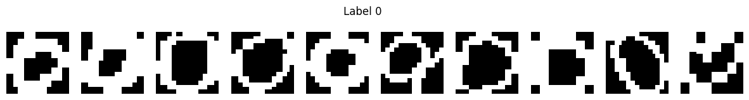
머신러닝 최종발표
2. 데이터 분석 및 전처리
Discover and Visualize the data
shift된 데이터, 테두리가 남은 데이터 → 파이프라인에 중앙화, 최대화 과정 추가
(7) 비슷한 숫자 및 기호의 존재 → 삭제, 향후 Confusion Matrix 분석 계획
(8) 데이터 크기 : 28*28 데이터만 있음 → 현재 가진 데이터를 확대, 축소해서 새로운 데이터를 만드는 데 한계가 있음

Slide 8
머신러닝 최종발표
2. 데이터 분석 및 전처리
Prepare the data
Original Dataset
0.8
(training)
0.2
(validation)
Handmade Dataset
0.8
(training)
0.2
(validation)
Combined Dataset (10 classes)
0.8
(training)
0.2
(validation)

Slide 9
머신러닝 최종발표
2. 데이터 분석 및 전처리
Prepare the data
Combined Dataset (15 classes)
Training
Validation
0.8
(training)
0.2
(validation)
LT
LB
RT
RB
0.8
(normal)
0.2
(shifted)
0.8 * 0.25
(noised)
0.8
(training)
LT
LB
RT
RB
0.8
(normal)
0.2
(shifted)
0.8 * 0.25
(noised)

Slide 10
머신러닝 최종발표
2. 데이터 분석 및 전처리
Prepare the data
Final Test Dataset
Noised X, Shifted X
Noised O, Shifted O
1.0
(normal)
LT
LB
RT
RB
0.8
(normal)
0.2
(shifted)
0.8 * 0.25
(noised)

Slide 11
머신러닝 최종발표
3. Select and Train Models
(1) Original Dataset → 학습, 예측 시간이 너무 긴 SVM, VotingClassifier를 사용하지 말자.
Model | KNN | SVM | Extra-tree | Softmax | Decision Tree | Random Forest | MLP | Voting (hard) | Voting (soft)
Training Time (sec) | 0.9169 |  | 12.76156 | 0.05638 | 35.14291 | 35.14291 | 47.88176 | 129.84410 | 131.20013
Original Testset 예측시간 | 0.97564 |  | 0.29157 | 0.05638 | 0.02232 | 0.22734 | 0.05838 | 8.99141 | 9.08884
Accuracy on Original Testset | 0.97564 |  | 0.97000 | 0.91979 | 0.87364 | 0.96636 | 0.97400 | 0.97336 | 0.97479
Team Testset 예측시간 | 0.23000 |  | 0.01019 | 0.00128 | 0.16250 | 0.00857 | 0.20750 | 0.77231 | 0.76504
Accuracy on Team Testset | 0.23000 |  | 0.18000 | 0.18500 | 0.16250 | 0.19500 | 0.20750 | 0.19500 | 0.19750

Slide 12
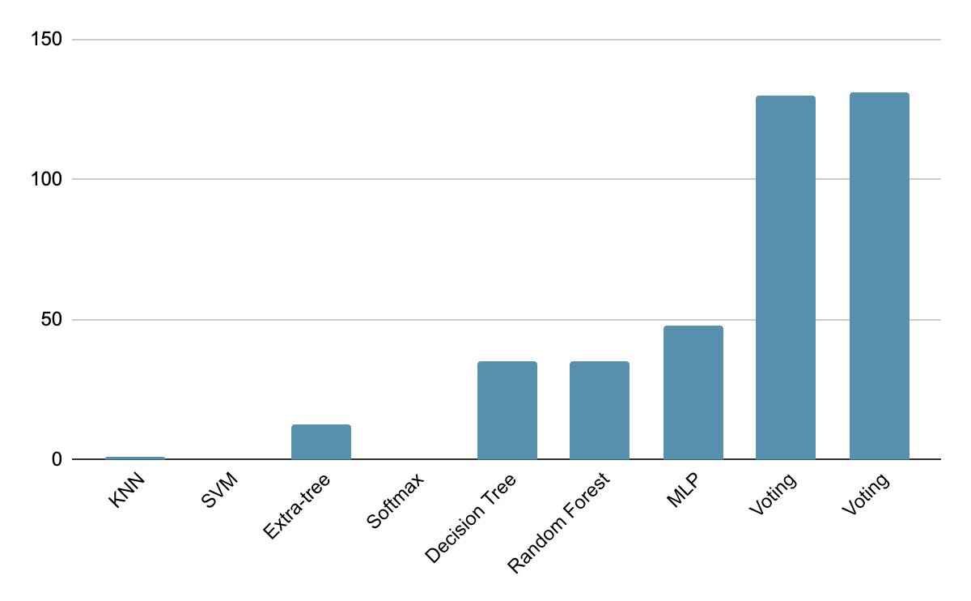
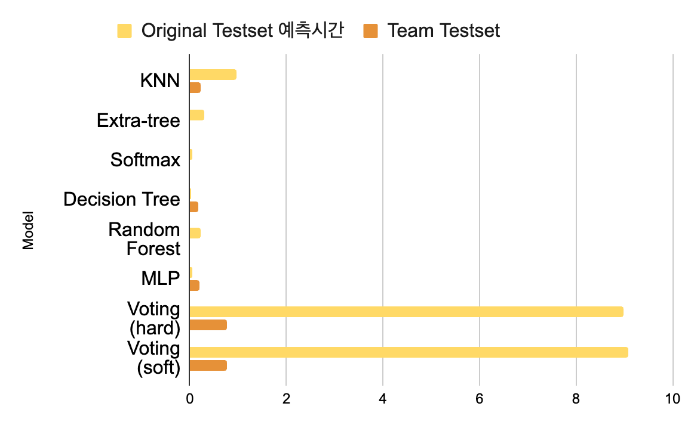
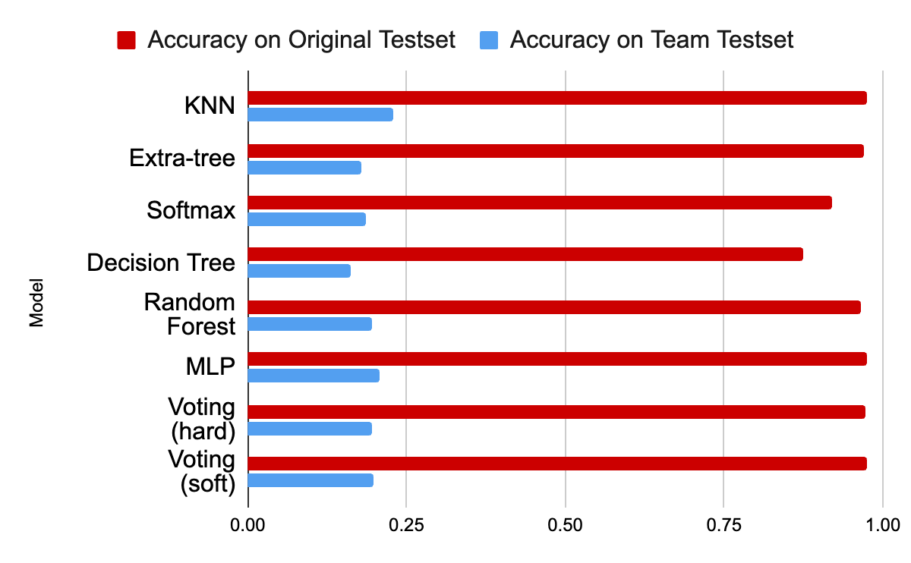
머신러닝 최종발표
3. Select and Train Models
(1) Original Dataset → 학습, 예측 시간이 너무 긴 SVM, VotingClassifier를 사용하지 말자.
Training Time (sec)
Inference Time (Original, Team)
Accuracy (Original, Team)
Original Testset : 예측이 잘 되었다. (약 90%) ←
Team Testset : 거의 예측이 안됨 (약 20%) ←

Slide 13
머신러닝 최종발표
3. Select and Train Models
(2) Handmade Dataset → Softmax, DecisionTree의 성능이 낮으니 사용하지 말자.
Model | KNN | SVM | Extra-tree | Softmax | Decision Tree | Random Forest | MLP | Voting (hard) | Voting (soft)
Training Time (sec) | 0.09063 |  | 2.82671 | 1.77935 | 1.44450 | 3.69965 | 26.31937
Original Testset 예측시간 | 3.95527 |  | 0.23225 | 0.04901 | 0.02034 | 0.21984 | 0.08072
Accuracy on Original Testset | 0.68907 |  | 0.68571 | 0.35757 | 0.32886 | 0.62143 | 0.71271
Team Testset 예측시간 | 0.05734 |  | 0.01308 | 0.00144 | 0.00124 | 0.01171 | 0.00197
Accuracy on Team Testset | 0.41500 |  | 0.37250 | 0.21000 | 0.22750 | 0.33000 | 0.38250

Slide 14
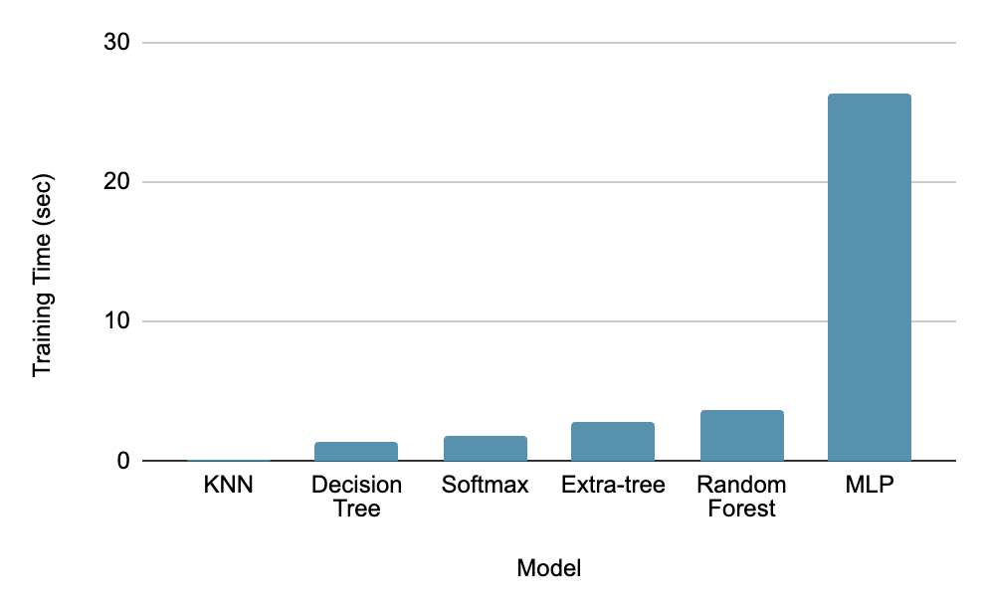
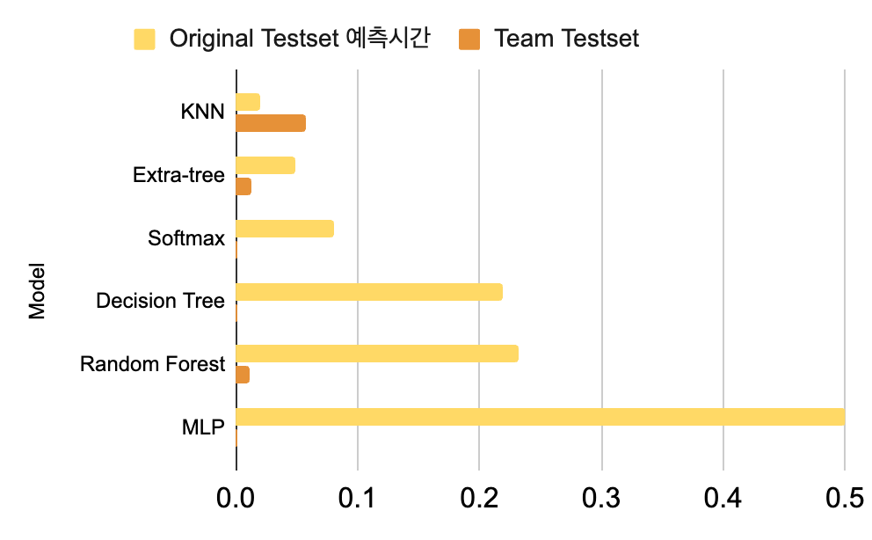
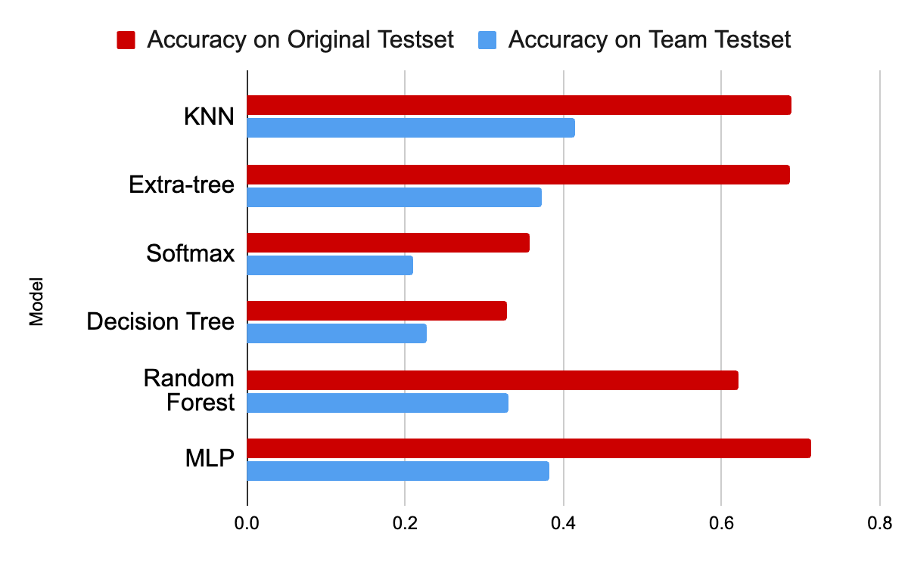
머신러닝 최종발표
3. Select and Train Models
(2) Handmade Dataset → Softmax, DecisionTree의 성능이 낮으니 사용하지 말자.
Training Time (sec)
Inference Time (Original, Team)
Accuracy (Original, Team)
Original Testset : 예측 잘 안됨 (약 40% ~ 70%) ←
Team Testset : 예측 잘 안되지만 이전보다 성능 향상됨 (약 30~40%) ←

Slide 15
머신러닝 최종발표
3. Select and Train Models
Combined Dataset (10 classes) → KNN은 예측 시간이 길고, Random은 성능이 낮으니 사용하지 말자.
Model | KNN | SVM | Extra-tree | Softmax | Decision Tree | Random Forest | MLP | Voting (hard) | Voting (soft)
Training Time (sec) | 0.29248 |  | 14.58727 |  |  | 33.62962 | 146.48267
Original Testset 예측시간 | 19.26764 |  | 0.31900 |  |  | 0.24504 | 0.0561
Accuracy on Original Testset | 0.97514 |  | 0.96914 |  |  | 0.96543 | 0.9764
Team Testset 예측시간 | 0.24254 |  | 0.01468 |  |  | 0.01233 | 0.00418
Accuracy on Team Testset | 0.43000 |  | 0.39000 |  |  | 0.34500 | 0.38250

Slide 16
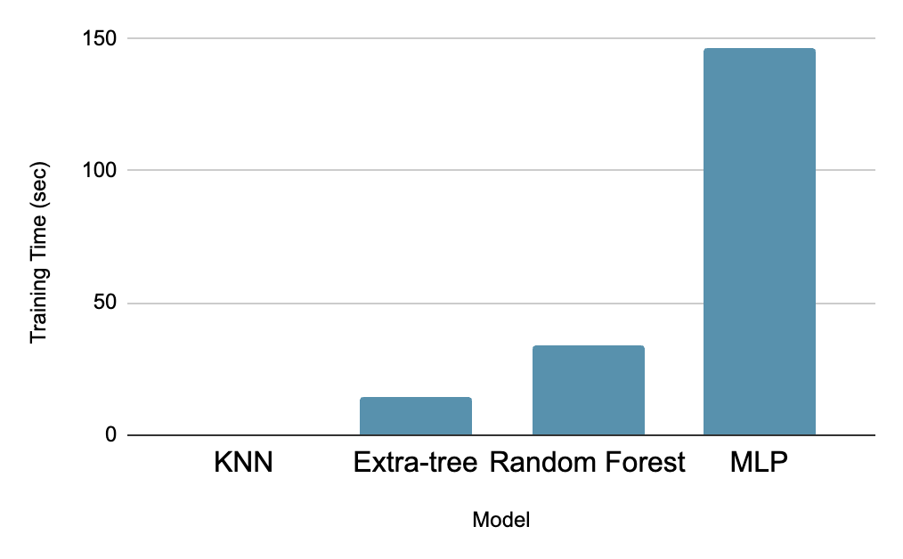
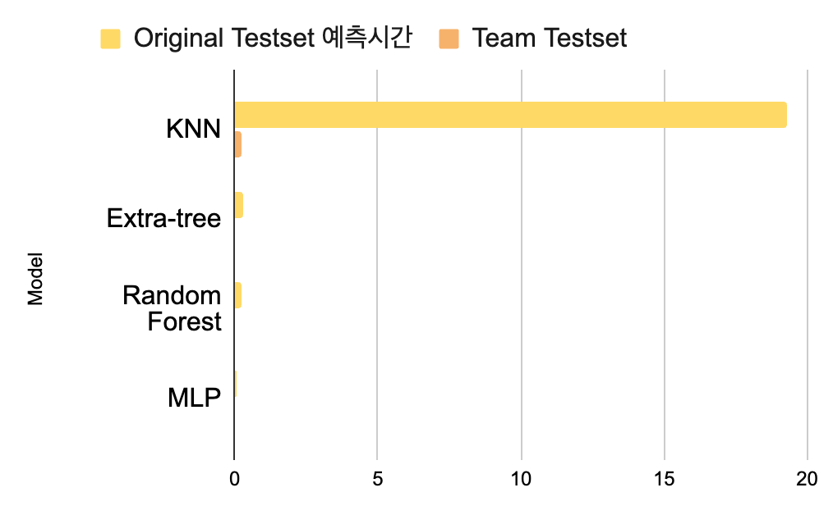
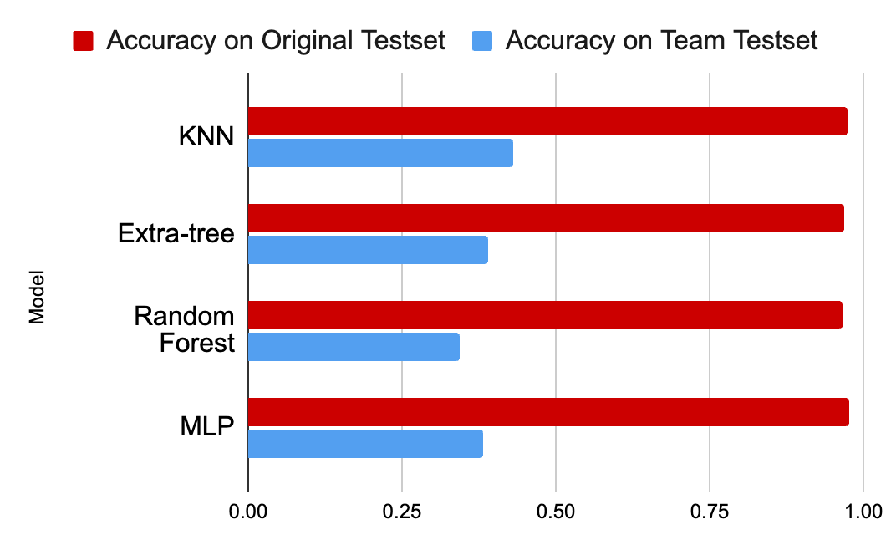
머신러닝 최종발표
3. Select and Train Models
Combined Dataset (10 classes) → KNN은 예측 시간이 길고, Random은 성능이 낮으니 사용하지 말자.
Training Time (sec)
Inference Time (Original, Team)
Accuracy (Original, Team)
→ 후보 1 : Extra-Tree
→ 후보 2 : MLP

Slide 17
머신러닝 최종발표
4. Fine-Tune the Model
15 classes 분류기 : GridSearch로 최적의 파라미터 찾기
(1) Extra-Tree
n_estimators : [100, 200, 300]
max_depth : [10, 20]
Search (Training) Time : 415(sec)
Validation Dataset - Accuracy : 0.9282
Validation Dataset - Inference Time : 0.87(sec)
(2) MLP
max_iter : [500, 1000, 2000]
alpha : [0.0001, 0.001, 0.01, 0.1]
Search (Training) Time : 8017(sec)
Validation Dataset - Accuracy : 0.9387
Validation Dataset - Inference Time : 0.47(sec)

Slide 18
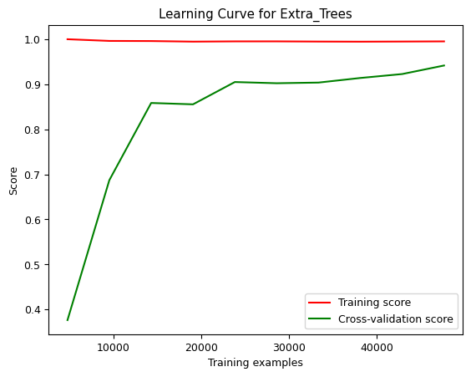
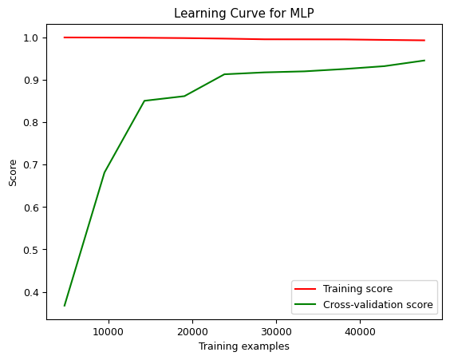
머신러닝 최종발표
4. Fine-Tune the Model
15 classes 분류기 : Learning Curve
(1) Extra-Tree
(2) MLP

Slide 19
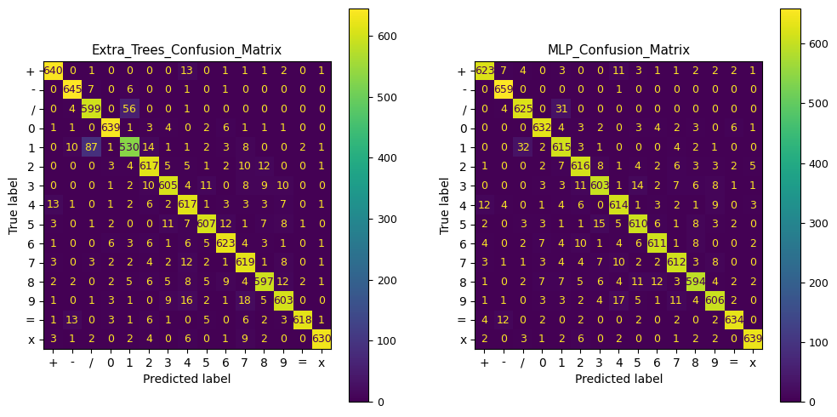
머신러닝 최종발표
4. Fine-Tune the Model
15 classes 분류기 : Confusion Matrix (Validation Dataset으로 진행)
(1) Extra-Tree
(2) MLP
→ 최종 : MLP가
가장 좋은 성능을 보인다.

Slide 20
머신러닝 최종발표
4. Fine-Tune the Model
15 classes 분류기 : Voting Classifier
(1) Voting Classifier (soft)
Search (Training) Time : 197(sec)
Validation Dataset - Accuracy : 0.9422
Validation Dataset - Inference Time : 1.62(sec)
(2) Voting Classifier (hard)
Search (Training) Time : 233(sec)
Validation Dataset - Accuracy : 0.9305
Validation Dataset - Inference Time : 1.66(sec)
14.58727 + 146.48267

Slide 21
머신러닝 최종발표
5. Final Test
 |  | Extra-Tree | MLP | Voting (hard) | Voting (soft)
Original Testset (10classes, 14,000) | Inference Time | 1.69720 | 0.59328 | 2.06655 | 2.25069
 | Accuracy | 0.95264 | 0.96271 | 0.94907 | 0.96500
Team Testset (10classes, 400) | Inference Time | 0.08964 | 0.02795 | 0.35179 | 0.13811
 | Accuracy | 0.84500 | 0.82750 | 0.80000 | 0.84750
Final Testset (15classes, 5,478) | Inference Time | 0.82431 | 0.23394 | 0.96035 | 1.12011
 | Accuracy | 0.91201 | 0.92150 | 0.91822 | 0.92680
Final Testset (15classes, Noised + shifted, 5,478) | Inference Time | 0.74779 | 0.23500 | 1.04238 | 0.92722
 | Accuracy | 0.91201 | 0.92150 | 0.91822 | 0.92680

Slide 22
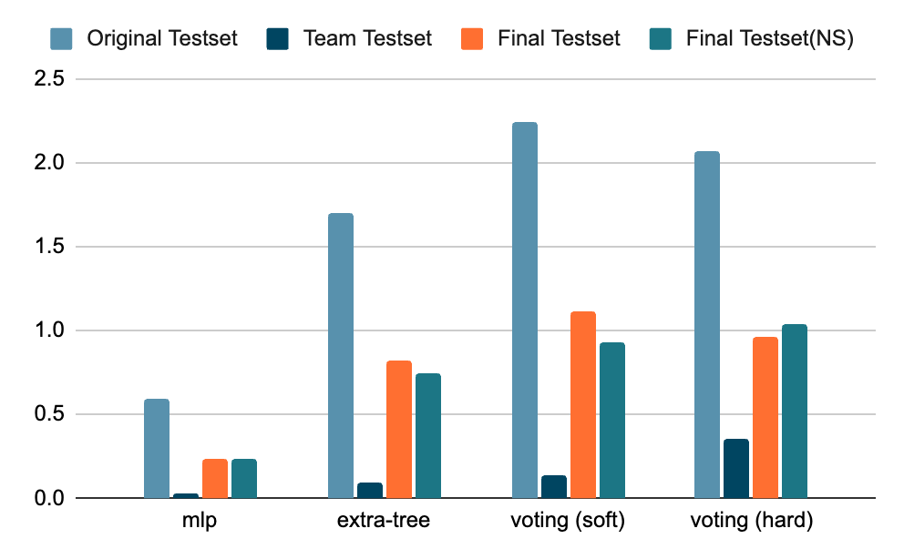
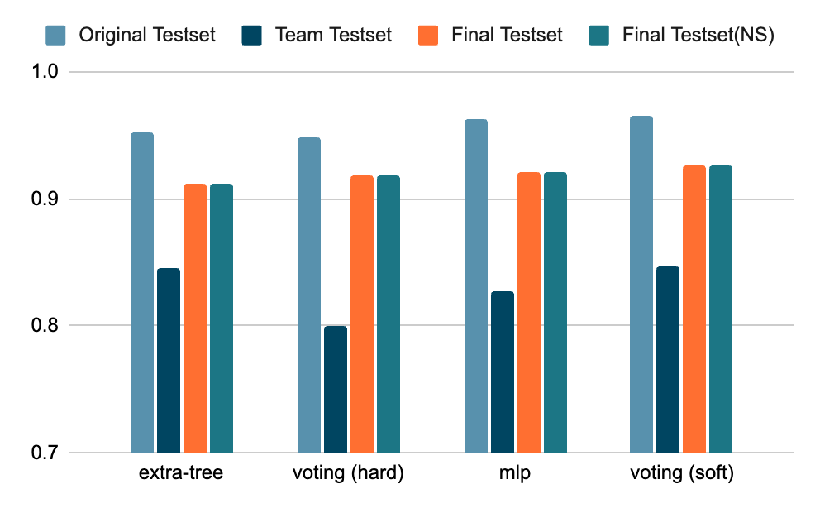
머신러닝 최종발표
5. Final Test
Inference Time (Final Testset(NS) 기준 정렬)
Accuracy (Final Testset(NS) 기준 정렬)
0.92150
0.23500

Slide 23
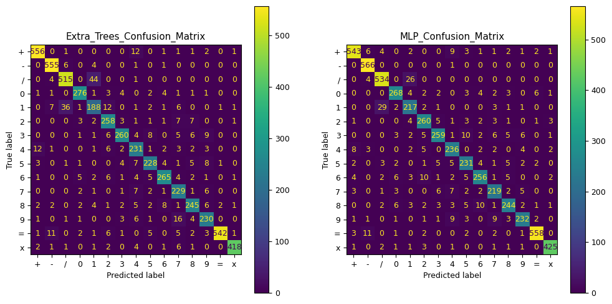
머신러닝 최종발표
5. Final Test
(1) Extra-Tree
(2) MLP

Slide 24


머신러닝 최종발표
6. Feedback
Shifted data 처리 방식 결정 과정

Slide 25
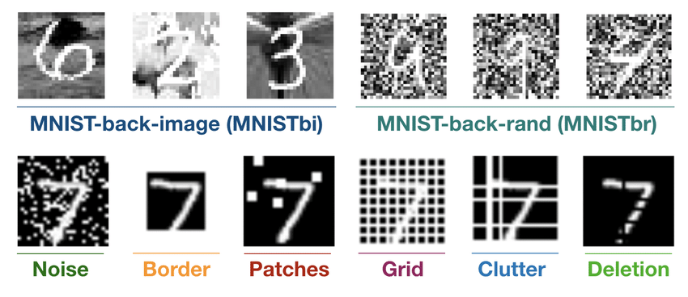
머신러닝 최종발표
6. Feedback
한계 1 : Rotate, 테두리
한계 2 : 다양한 노이즈에 대한 해결책?

Slide 26
감사합니다

